Slide 1


Slide 2

ضرب المثلی بگید که توش کلمات
حساب و جواب باشه
همینه .......
حرف حساب جواب نداره
دو کلمه حرف حساب با هم بزنیم

Slide 3
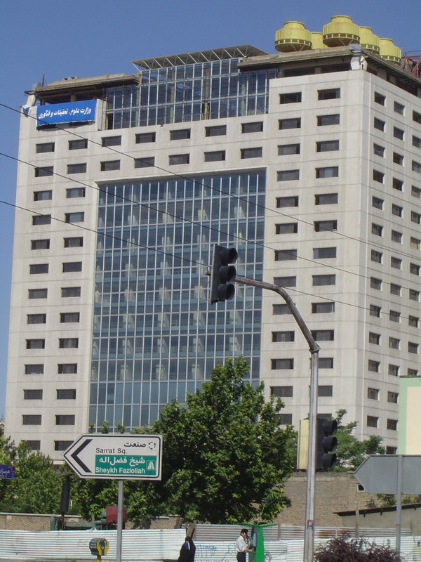
اگه خواستیم ساختمونی بسازیم باید سراغ کی بریم ؟
بنّا

Slide 4
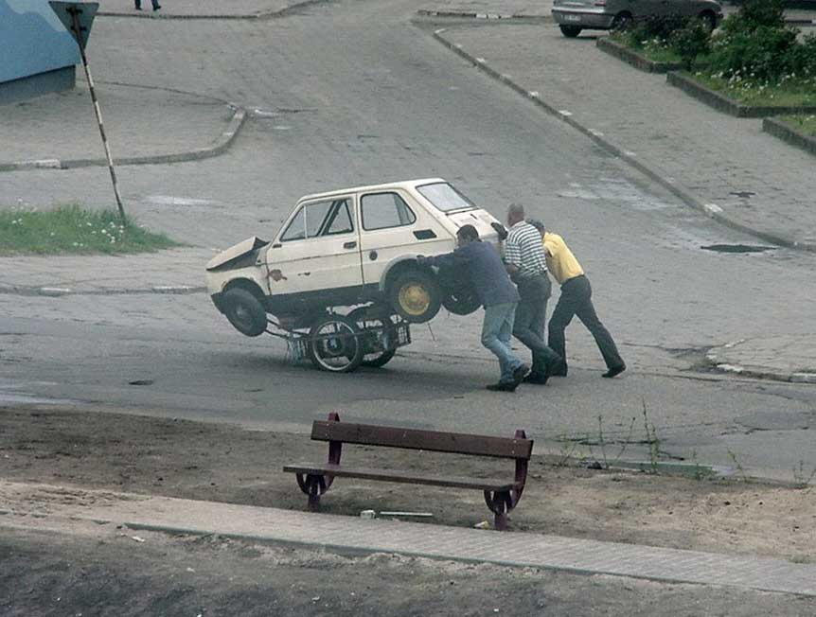
اگه ماشین خراب شد باید سراغ کی بریم؟
مکانیک

Slide 5
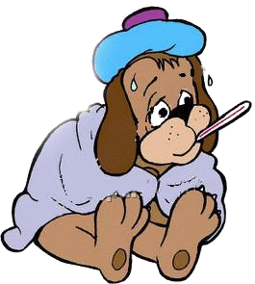
اگه کسی مریض شد چند تا کار میتونه بکنه:

Slide 6
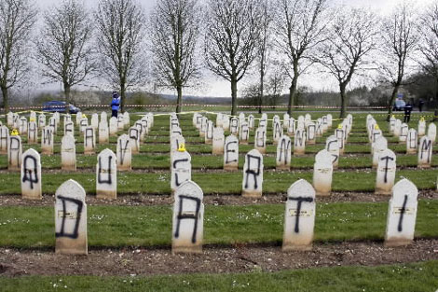
1) اعتنا نکنه تا بمیره!

Slide 7
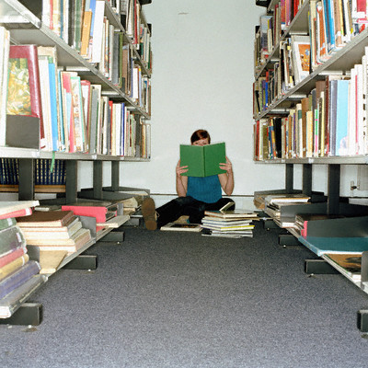
2) بشینه درس بخونه کنکور قبول بشه دکتر بشه تا خودش بفهمه چشه !

Slide 8
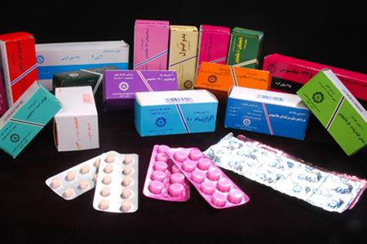
3)همه قرصها رو با هم بخوره شاید یکی به دردش بخوره !

Slide 9

4) به یه پزشک متخصص مراجعه کنه .....

Slide 10
پس یه قاعده عقلی که همه عاقلها قبول دارند:
اگه چیزی رو نمیدونی به
سراغ کسی برو که میدونه

Slide 11
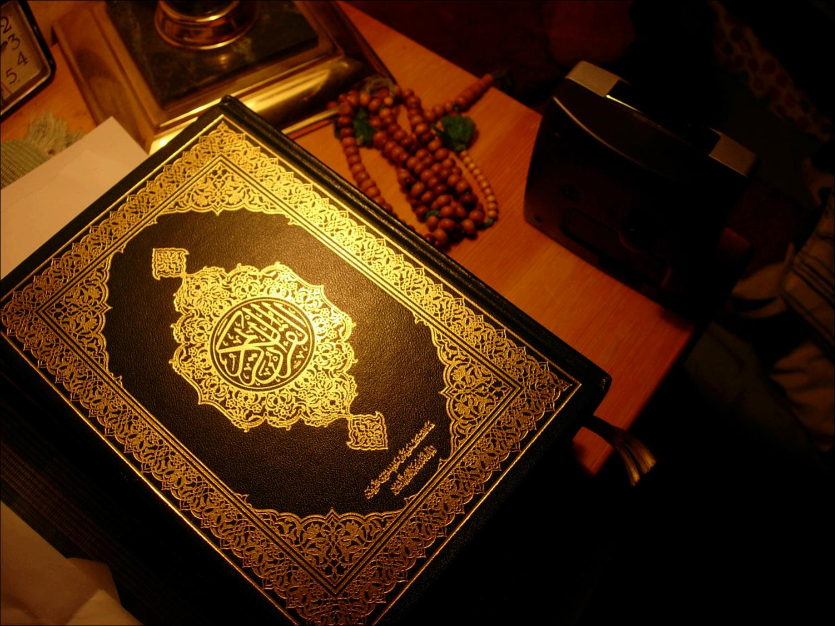
خداوند هم می فرماید:
فَاسئَلُوا اَهلَ الذِکرِ اِن کُنتُم لاتَعلَمُون
{ انبیاء 7}
اگر نمیدانید از کسانی که می دانند بپرسید

Slide 12

پس . . . . . . . .
اگه مسلمون و دین داریم باید دینمونو از کی یاد بگیریم ؟
اگه سؤالی داشتیم از کی بپرسیم ؟

Slide 13
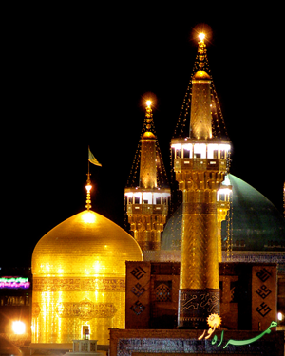
ــ زمان امام رضا(ع) شخصی نزد ایشون اومد سؤالاتشو پرسید وگفت :آقا من هروقت بخوام نمی تونم خدمت شما برسم ،راه دوره ( تلفن و اینترنت هم نیست !!) ،سؤالاتمو از کی بپرسم ؟!
فر مودند : از یونس بن عبدالرحمن
{رجال نجاشی ص447}

Slide 14
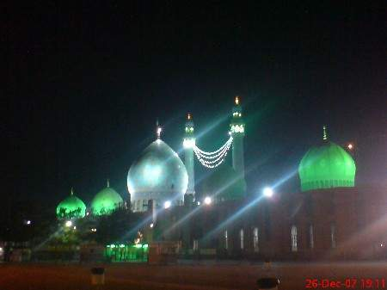
اگه امام زمان (عج) ظهور داشتند می رفتیم و از ایشون
می پرسیدیم امّا در زمان غیبت .........

Slide 15
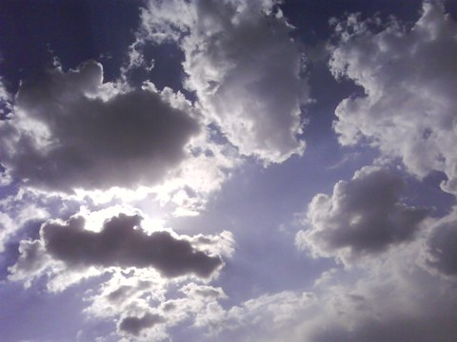
غیبت صُغری 4 نائب خاص
عثمان بن سعید
محمد بن عثمان
حسین بن روح
علی بن محمد سَیمُری

Slide 16

غیبت کُبری: نائب عام
(مرجع تقلید)

Slide 17
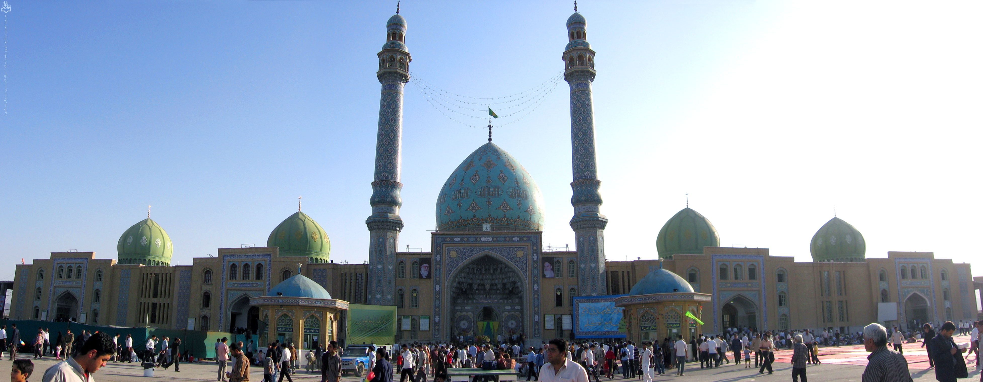
امام زمان (عج) فرمودند:
اَمّا الحَوادِثُ الواقِعَة فَارجِعوا فیها اِلی رُواةِ حَدیثِنا فَاِنَّهُم حُجَّتی عَلَیکُم وَ اَنَا حُجَّةَُ الله .
درمشکلات و سؤالات دینی خود به عالمان دینی رجوع کنید که آنها نمایندگان من بر شما هستند و من نماینده خدا هستم .

Slide 18

امام حسن عسگری(ع) فرمودند :
فَاَمّا مَن کانَ مِنَ الفُقَهاء صائِناً لِنَفسِه ، حافِظاً لِدینِه ، مُخالِفاً علی هَواه ، مُطیعاً لِاَمرِ مُولاه فَلِلعَوامِ اَن یُقَلِّدوه
{احتجاج ج2 ص 263}
هر کس از عُلما که گناه نکند وحافظ دینش باشد و با هوای نفسش مبارزه کند و مطیع امر خدا باشد،
همه مردم باید از او تقلید کنند .

Slide 19
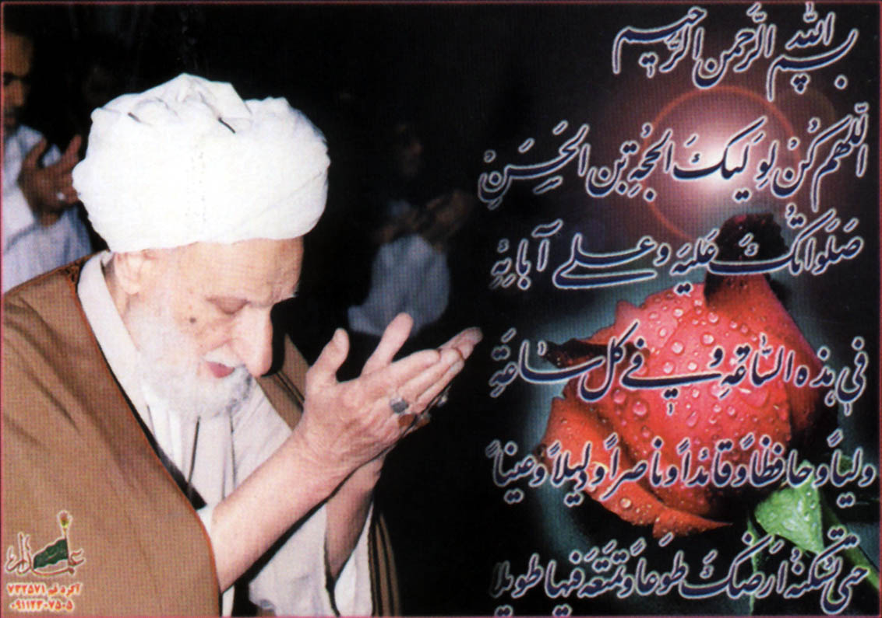
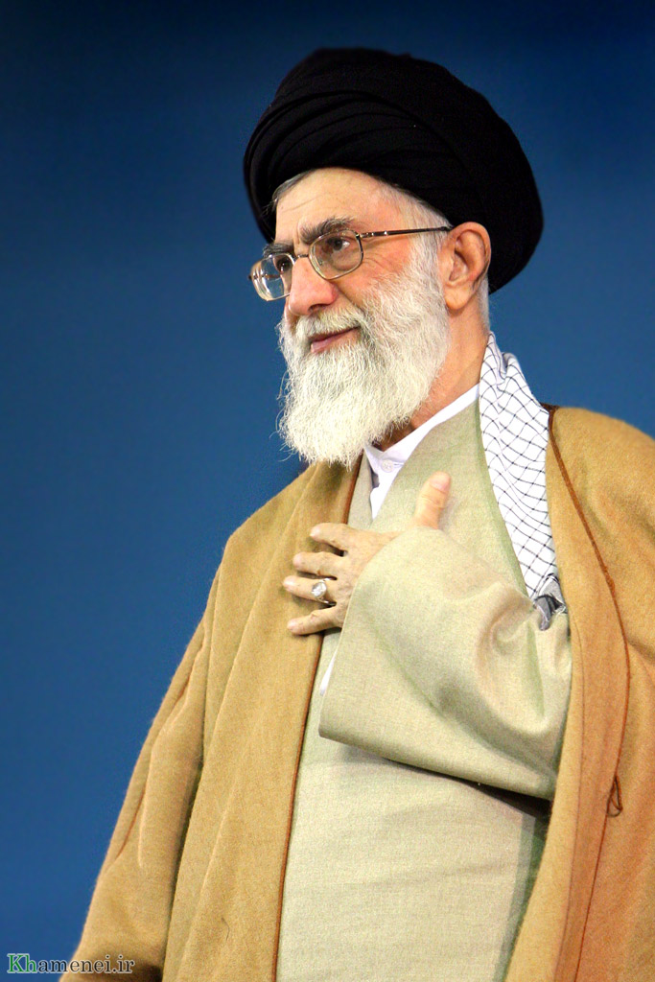
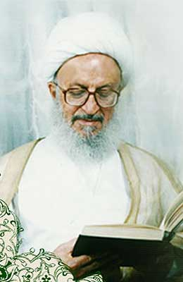
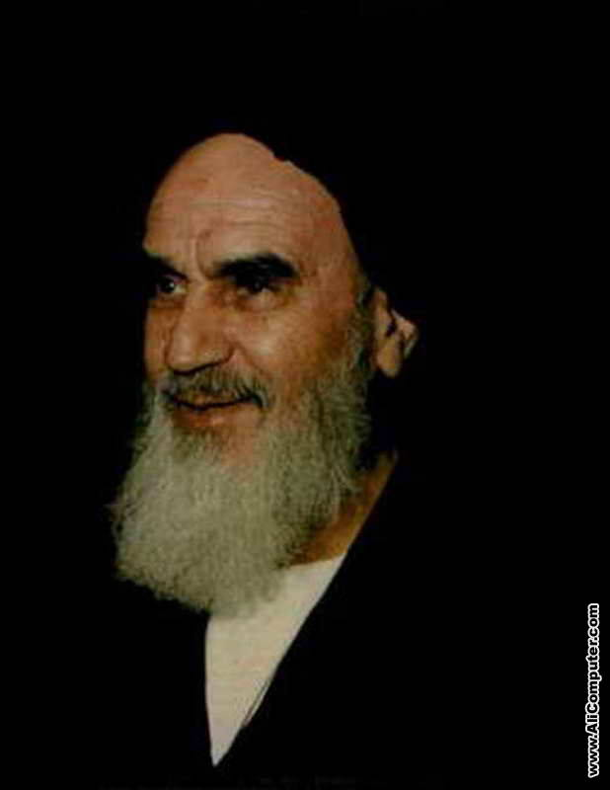
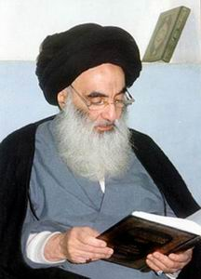
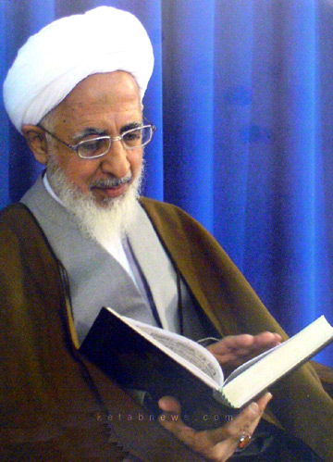
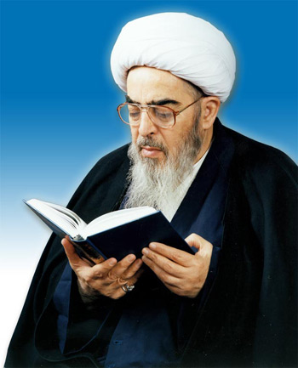
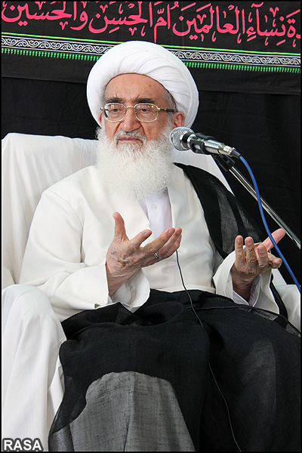
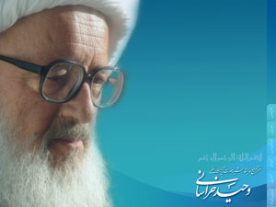
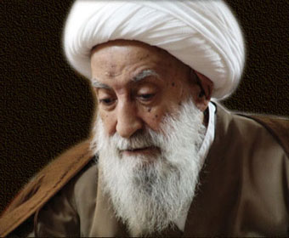
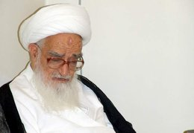
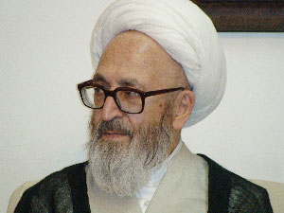
تصویر مراجع
مرحوم آیت الله امام خمینی
آیت الله مکارم شیرازی
آیت الله خامنه ای
آیت الله نوری همدانی
آیت الله جوادی آملی
آیت الله سبحانی
مرحوم آیت الله فاضل لنکرانی
آیت الله صافی گلپایگانی
مرحوم آیت الله بهجت
آیت الله سیستانی
آیت الله وحید خراسانی
مرحوم آیت الله تبریزی

Slide 20
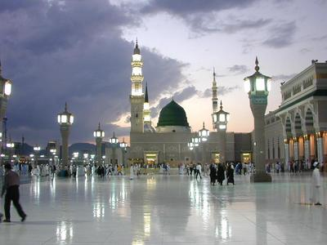
پیامبر اسلام )ص ( فرمودند :
رَحِمَ اللهُ خُلَفائی . فَقیلَ یا رَسولَ الله ! مَن خُلَفاؤُکَ ؟ قالَ: اَلَّذینَ یُحیونَ سُنَّتی یُعَلِّمونَها عِبادَالله
{منیة المرید ص 10}
خدا جانشینان مرا رحمت کند.پرسیدند آنها چه کسانی هستند؟فرمودند کسانی که دین مرا به مردم یاد می دهند.

Slide 21
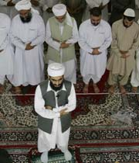
حتی اهل تسنن هم مرجع دارند:
مرجع حنفی ها ابوحنیفه
مرجع حنبلی ها احمد بن حنبل
مرجع مالکی ها مالک بن انس
مرجع شافعی ها محمد بن ادریس

Slide 22
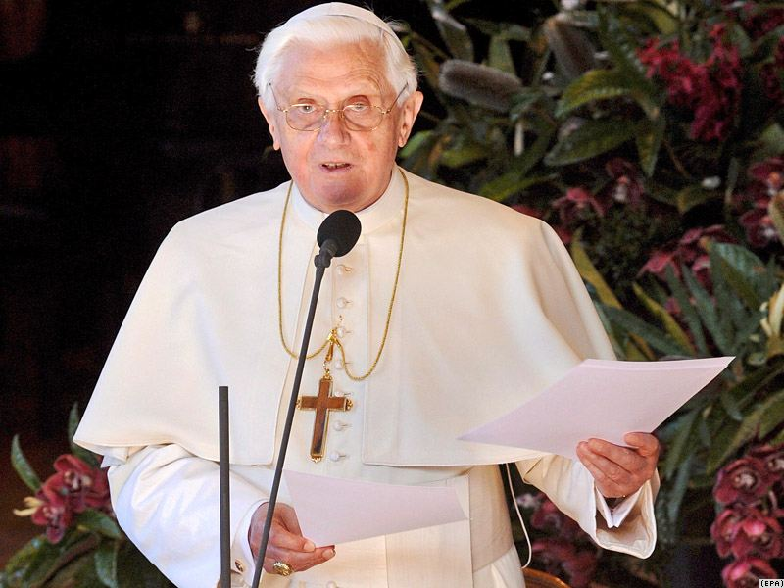
مسیحی ها هم مرجع دارند:
پاپ

Slide 23
پس ..........
مرجع تقلید فقط مخصوص شیعه نیست

Slide 24

نکته ها:
1)پس همه باید به دستور امام زمان (عج) مرجع تقلید انتخاب کنند.
2)چگونه انتخاب کنیم .......
3)به داروی تلخ پزشک اعتراض نمی کنیم اما به سخن مرجع تقلید .......
4)وقتی انتخاب کردیم دیگه نمی شه تغییر داد.

Slide 25
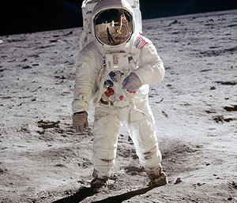
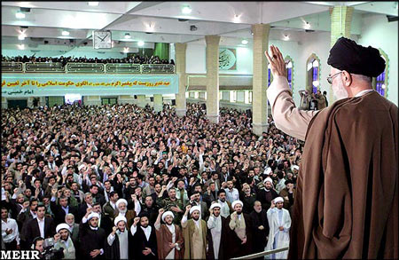
5)باید مرجع تقلید زنده انتخاب کنیم به خاطر اینکه ……
عدم توهین به دانشمندان روز
به سوالات جدید پاسخ دهد
با مردم ارتباط داشته باشد

Slide 26
نکته ها:
6)چرا مراجع در یک مسئله با هم اختلاف نظر دارند:
یکی سند حدیثی را قبول دارد و دیگری نه .........
این اختلاف طبیعی است پنج پزشک از یک دانشگاه و از یک کلاس برای بیمار چند نسخه می نویسند؟

Slide 27


